Slide 1
JEM 426
İŞ SAĞLIĞI VE GÜVENLİĞİ

Slide 2
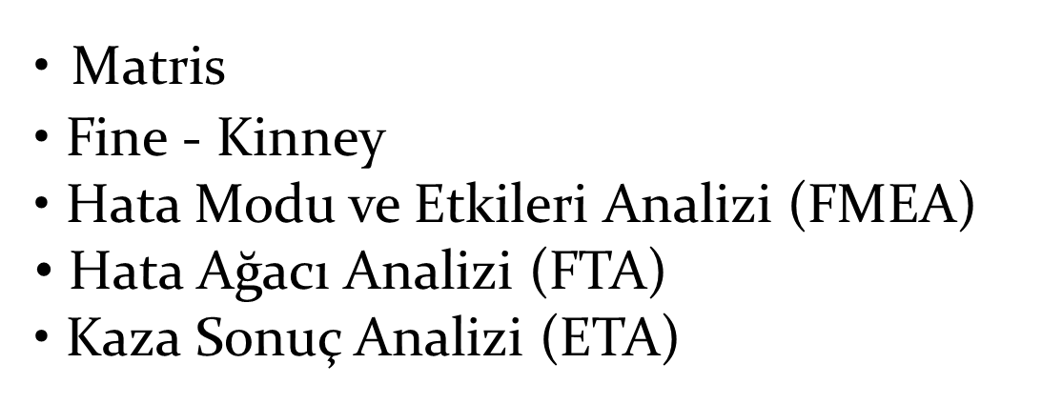
KARMA RİSK DEĞERLENDİRME METOTLARI
Karma risk değerlendirmesi metotları aynı zamanda nicel risk değerlendirme metodu olarak ta kullanılabilir.

Slide 3
Risk Değerlendirme Karar Matrisi
DEĞİŞKEN 1 | DEĞİŞKEN 2
DEĞİŞKEN 1 | DEĞİŞKEN 2
L TİPİ MATRİS
 |  |  |  |  | DEĞİŞKEN 2
DEĞİŞKEN 1 |  |  |  |  |  | DEĞİŞKEN 3
 |  |  |  |  | DEĞİŞKEN 4
X TİPİ MATRİS

Slide 4
L-tipi Matris
Risk = Olasılık x Şiddet
OLASILIK | ORTAYA ÇIKMA OLASILIĞI İÇİN DERECELENDİRME BASAMAKLARI
ÇOK KÜÇÜK | Hemen hemen hiç
KÜÇÜK | Çok az ( yılda bir kez ), sadece anormal durumlarda
ORTA | Az ( yılda bir kaç kez )
YÜKSEK | Sıklıkla ( ayda bir )
ÇOK YÜKSEK | Çok sıklıkla ( haftada bir, her gün ), normal çalışma şartlarında

Slide 5
Risk = Olasılık x Şiddet
SONUÇ | DERECELENDİRME
ÇOK HAFİF | İş saati kaybı yok, hemen giderilebilen, ilk yardım gerektiren
HAFİF | İş günü kaybı yok, , kalıcı etkisi olmayan ayakta tedavi
ORTA | Hafif yaralanma, yatarak tedavi/yaralanma
CİDDİ | Ciddi yaralanma, uzun süreli tedavi, meslek hastalığı
ÇOK CİDDİ | Ölüm, sürekli iş göremezlik

Slide 6
 | ŞİDDET
İHTİMAL | 1 (Çok Hafif) | 2 (Hafif) | 3 (Orta Der.) | 4 (Ciddi) | 5 (Çok Ciddi)
1 (Çok Küçük) | Anlamsız 1 | Düşük 2 | Düşük 3 | Düşük 4 | Düşük 5
2 (Küçük) | Düşük 2 | Düşük 4 | Düşük 6 | Orta 8 | Orta 10
3 (Orta Der.) | Düşük 3 | Düşük 6 | Orta 9 | Orta 12 | Yüksek 15
4 (Yüksek) | Düşük 4 | Orta 8 | Orta 12 | Yüksek 16 | Yüksek 20
5 (Çok Yüksek) | Düşük 5 | Orta 10 | Yüksek 15 | Yüksek 20 | Tolere Edilemez 25

Slide 7
L-tipi matrisler Risk skor matrisi
SONUÇ | EYLEM
Katlanılamaz Riskler (25) | Belirlenen risk kabul edilebilir bir seviyeye düşürülünceye kadar iş başlatılmamalı eğer devam eden bir faaliyet varsa derhal durdurulmalıdır. Gerçekleştirilen faaliyetlere rağmen riski düşürmek mümkün olmuyorsa, faaliyet engellenmelidir.
Önemli Riskler (15,16,20) | Belirlenen risk azaltılıncaya kadar iş başlatılmamalı eğer devam eden bir faaliyet varsa derhal durdurulmalıdır. Risk işin devam etmesi ile ilgiliyse acil önlem alınmalı ve bu önlemler sonucunda faaliyetin devamına karar verilmelidir.

Slide 8
Orta Düzeydeki Riskler (8,9,10,12) | Belirlenen riskleri düşürmek için faaliyetler başlatılmalıdır. Risk azaltma önlemleri zaman alabilir.
Katlanılabilir Riskler (2,3,4,5,6) | Belirlenen riskleri ortadan kaldırmak için ilave kontrol proseslerine ihtiyaç olmayabilir. Ancak mevcut kontroller sürdürülmeli ve bu kontrollerin sürdürüldüğü denetlenmelidir.
Önemsiz Riskler (1) | Belirlenen riskleri ortadan kaldırmak için kontrol prosesleri planlamaya ve gerçekleştirilecek faaliyetlerin kayıtlarını saklamaya gerek olmayabilir.

Slide 9
X-tipi matris
Matris diyagramları çok boyutlu düşünce yoluyla problemli konuların açığa kavuşturulmasına katkı sağlar.
Matris diyagramları bir probleme veya olaya iştirak eden veya problem veya olay üzerinde etkisi olan faktörlerin, parametrelerin tanımlanmasını ve aralarındaki ilişkinin belirlenmesini sağlar.
Matris diyagramının temel avantajı; her çift değişken arasındaki ilişkinin derecesini grafiksel olarak göstermesidir.

Slide 10
Daha önce meydana gelmiş bir kazanın veya buna bağlı bir olayın tekrarlanma olasılığı da değerlendirilir.
Değerlendirme sonucunda riskin giderilmesi için alınacak önlemlerin maliyet analizi de yapılarak, riskin maliyeti ile riski transfer etme imkanı var ise iki maliyet karşılaştırılarak kıyaslanır.

Slide 11
Yöntemin uygulanmasında, öncelikle bir işletme içerisinde bir bölüm/parça veya bir olay seçilir.
geçmiş kazaları ortaya getiren nedenler belirlenmeye çalışılır ve
tekrarlama şansları araştırılır.

Slide 12
X-tipi matriste bir olayın gerçekleşme ihtimali:
 | OLASILIK | DERECELENDİRME
 | ÇOK YÜKSEK | Basit ekipman hatası veya valf hatası, hortumdan sızıntı veya her günkü normal şartlar altında gerçekleşebilecek insan hatası.
 | YÜKSEK | İkili ekipman hatası, ekipmandan sızıntı veya hortum yırtılması, borulamada kırılma, insan hatası
 | ORTA | İnsan hatası ile ekipman hatasının kombinasyonu veya proses hattındaki veya borulamalarında hata
 | KÜÇÜK | Çoklu ekipman, valf, insan, boru hattı hatası veya tanklardaki, proses kaplarındaki spontane gelişen hatalar
 | ÇOK KÜÇÜK | Sadece olağanüstü durumlarda gerçekleşir

Slide 13
X-tipi matriste bir olayın kontrol derecesi:
 | SONUÇ | KONTROL DERECESİ
 | VAR | Kontrol var, sistemin çalışması ekipmanla da takip ediliyor
 | ORTA | Kontrol var, ancak birim amiri gözetimi ile yapılıyor
 | ZAYIF | Belli aralıklarla çalışanların uyarılması sağlanıyor
 | YOK | Tamamen çalışanın inisiyatifinde

Slide 14
X-tipi matriste bir olayın şiddeti:
 | SONUÇ | DERECELENDİRME
 | ÇOK HAFİF | Personel : Hafif sıyrıklar, 3 günden az iş günü kayıplı kazalar. Toplum : Direkt etki yok. Çevre : Tamamen kontrol altında tutulabilecek çevresel etki Ekipman : Fabrika hasarı/kayıp değeri yaklaşık 1 – 1,000 $ arası
 | HAFİF | Personel : İlk yardım gerektiren yaralanmalar. Toplum : Koku veya gürültü yayılması sonucu rahatsızlık verilmesi, direkt etki yok. Çevre : Kontrol altına alınabilecek lokal çevresel etki Ekipman : Fabrika hasarı/kayıp değeri yaklaşık 1,000 – 10,000 $ arası

Slide 15
X-tipi matriste bir olayın şiddeti:
 | ORTA | Personel : Doktor müdahalesi gerektiren şiddetli yaralanmalar ve meslek hastalıkları Toplum : Doktor müdahalesi gerektiren şiddetli yaralanmalar Çevre : Kontrol altına alınamayan küçük düzeyli çevresel etki Ekipman : Fabrika hasarı/kayıp değeri yaklaşık 10,000 – 100,000 $ arası
 | CİDDİ | Personel : Hayatı tehdit edici yaralanma, akut zehirlenmeli meslek hastalığı veya kaza yada meslek hastalığı sonucu bir kişinin ölümü Toplum : Hayatı tehdit edici yaralanma veya kaza sonucu bir kişinin ölümü Çevre : Kontrol altına alınamayan orta düzeyli çevresel etki Ekipman : Fabrika hasarı/kayıp değeri yaklaşık 100,000 – 1,000,000 $ arası

Slide 16
X-tipi matriste bir olayın şiddeti:
 | ÇOK CİDDİ | Personel : Birçok çalışanın hayatını tehdit edici şekilde yaralanması, meslek hastalığına yakalanması veya kaza yada meslek hastalığı sonucunda ölmesi Toplum : Hayatı tehdit edici şekilde yaralanma, meslek hastalığına yakalanma veya kaza yada meslek hastalığı sonucu birden çok ölüm Çevre : Kontrol altına alınamayan büyük çaplı çevresel etki Ekipman : Fabrika hasarı/kayıp değeri yaklaşık 1,000,0000 $ ve üzeri

Slide 17
X-tipi matriste bir önceki kazaların sonucu:
 | SONUÇ | ÖNCEKİ KAZALAR
 | Ö | Ölümlü kaza
 | UK | Uzuv kayıplı hayati tehlike yaratabilecek kaza, hayati tehlike yaratacak meslek hastalığı
 | İGK | İş günü kaybı, uzun süreli tedavi gerektiren iş kazası veya meslek hastalığı
 | HY | Hafif Yaralanma
 | KRK | Kazaya ramak kalma, tehlikeli durum

Slide 18
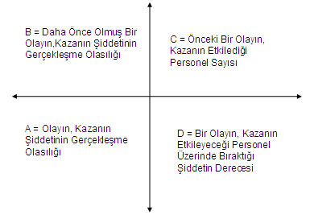
Risk matrisi üzerinden belirlenen değerler aşağıdaki formüle yazılarak risk derecelendirme skoru elde edilir.
RDS = A + B + C + D

Slide 19
